Slide 1
Исследовательская работа на тему:
«Линогравюра в современном мире»
Выполнила:
Брагина Ирина Викторовна
ученица 11 класса А
Руководитель:
Кулагина Ольга Владимировна
учитель МХК

Slide 2
ВВЕДЕНИЕ
Цель работы: создание авторской линогравюры
Задачи:
1. Изучить историю линогравюры
2. Установить разновидности гравюры
3. Изучить технологию печати гравюры по линолеуму
4. Выполнить работы в технике «Линогравюра»
Гипотеза: предположим, что художественная техника «Линогравюра» в наше время вновь переживает расцвет и стремительно развивается.

Slide 3
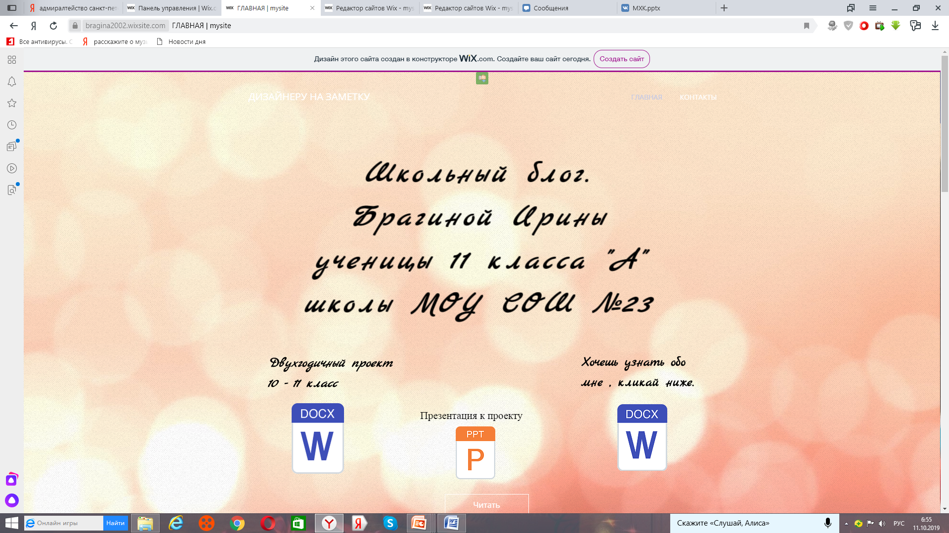

Slide 4
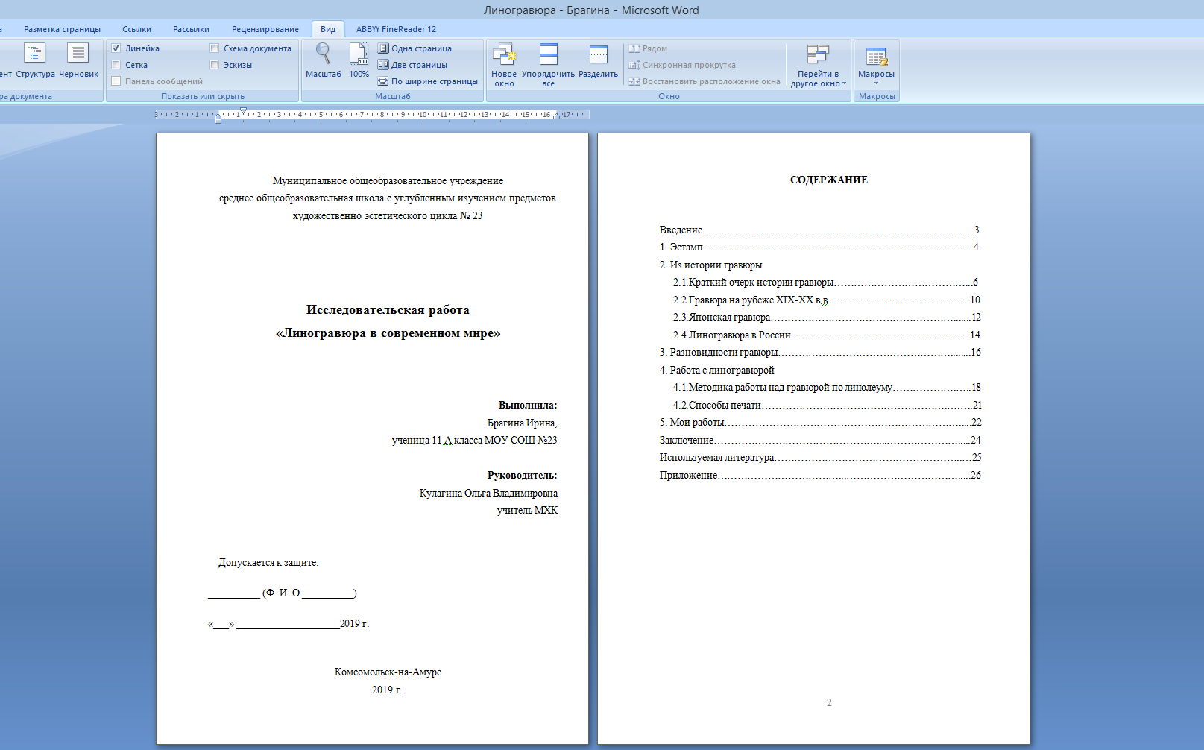

Slide 5
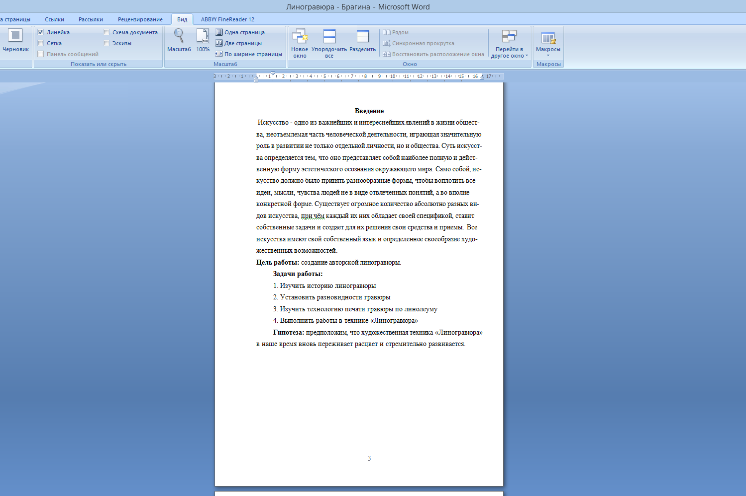

Slide 6
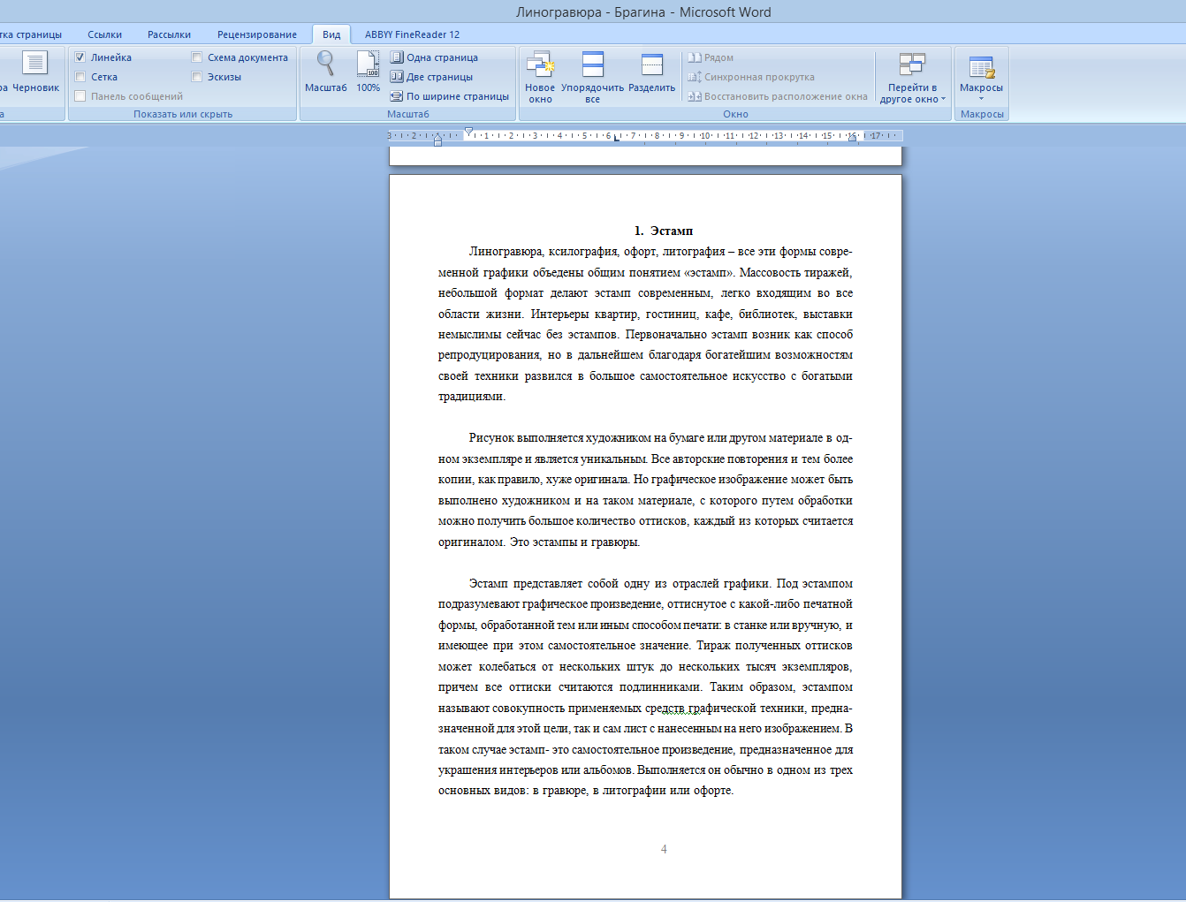

Slide 7
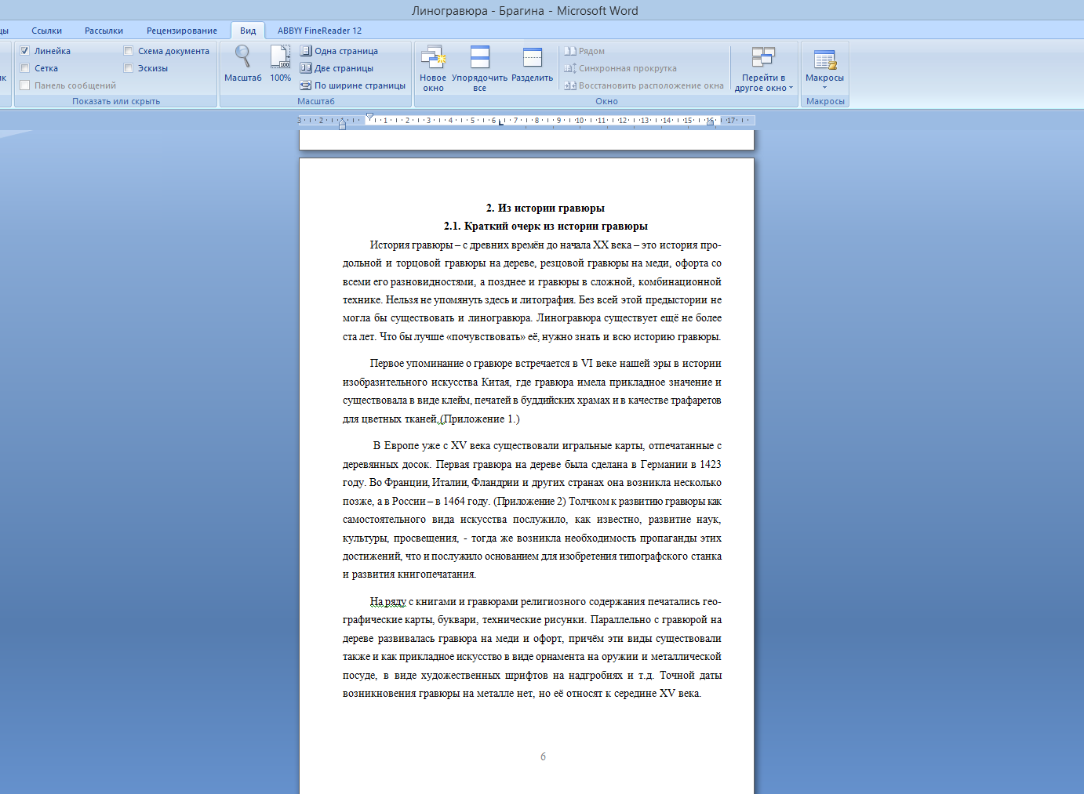

Slide 8
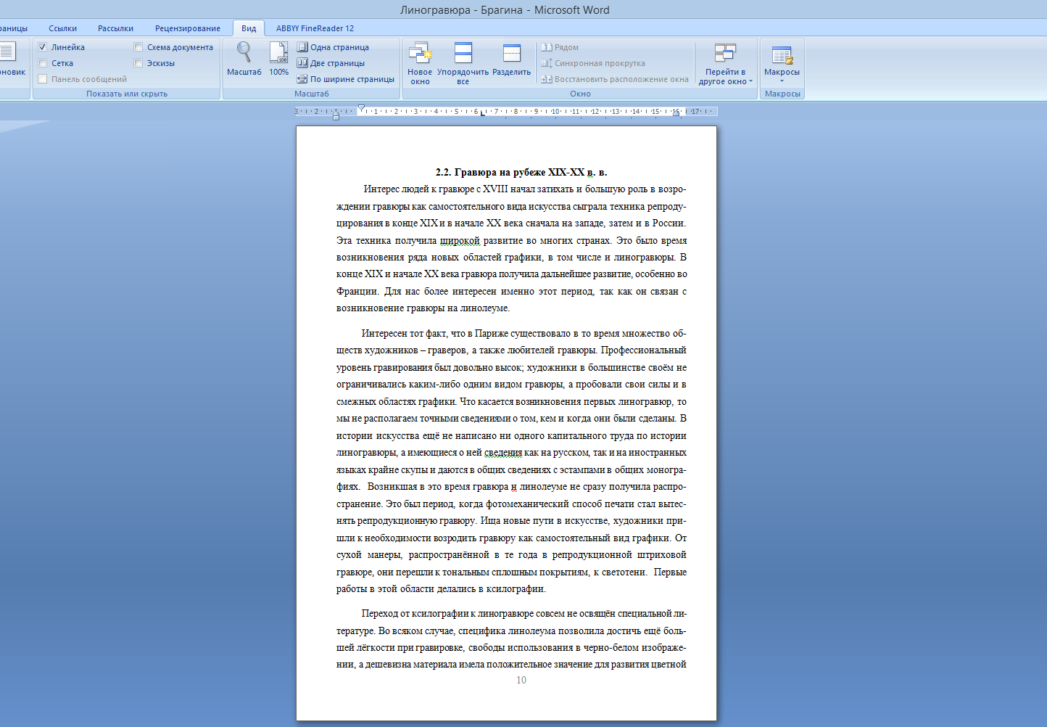

Slide 9
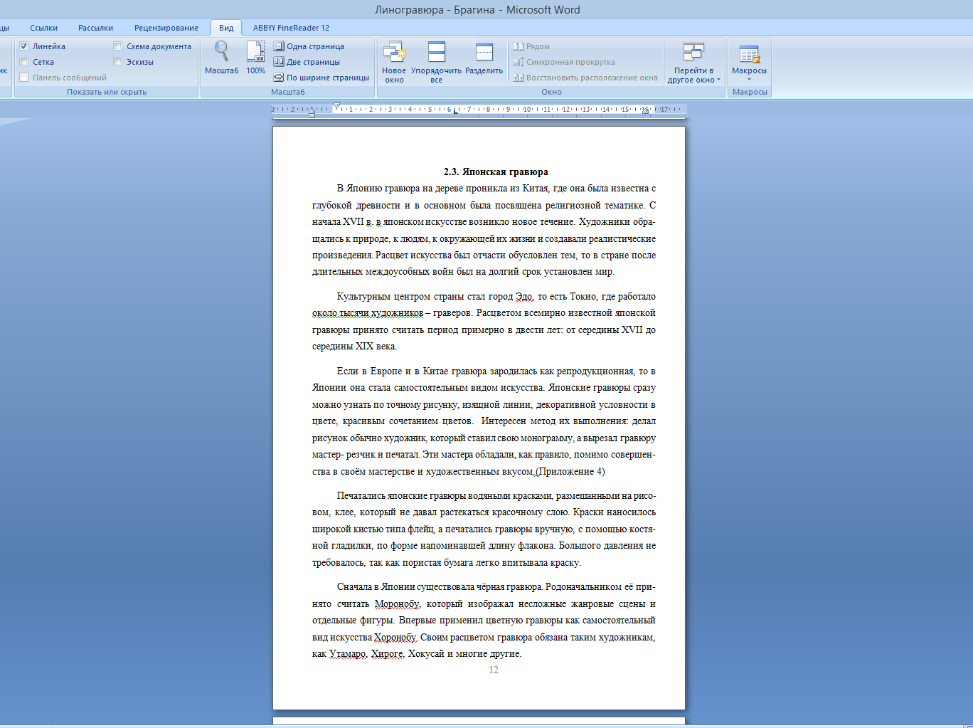

Slide 10
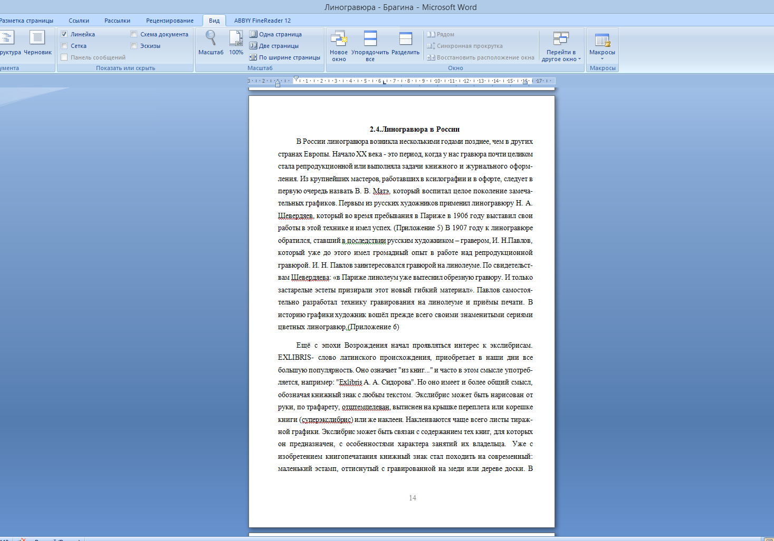

Slide 11
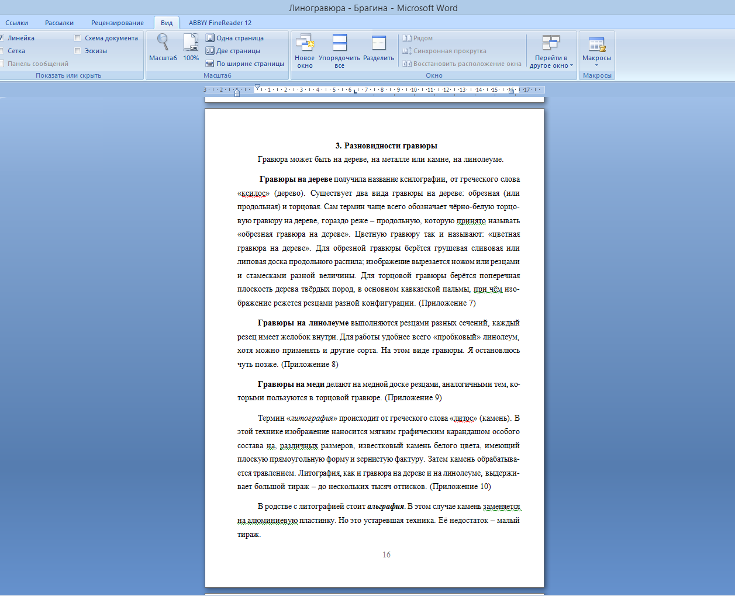

Slide 12


Slide 13
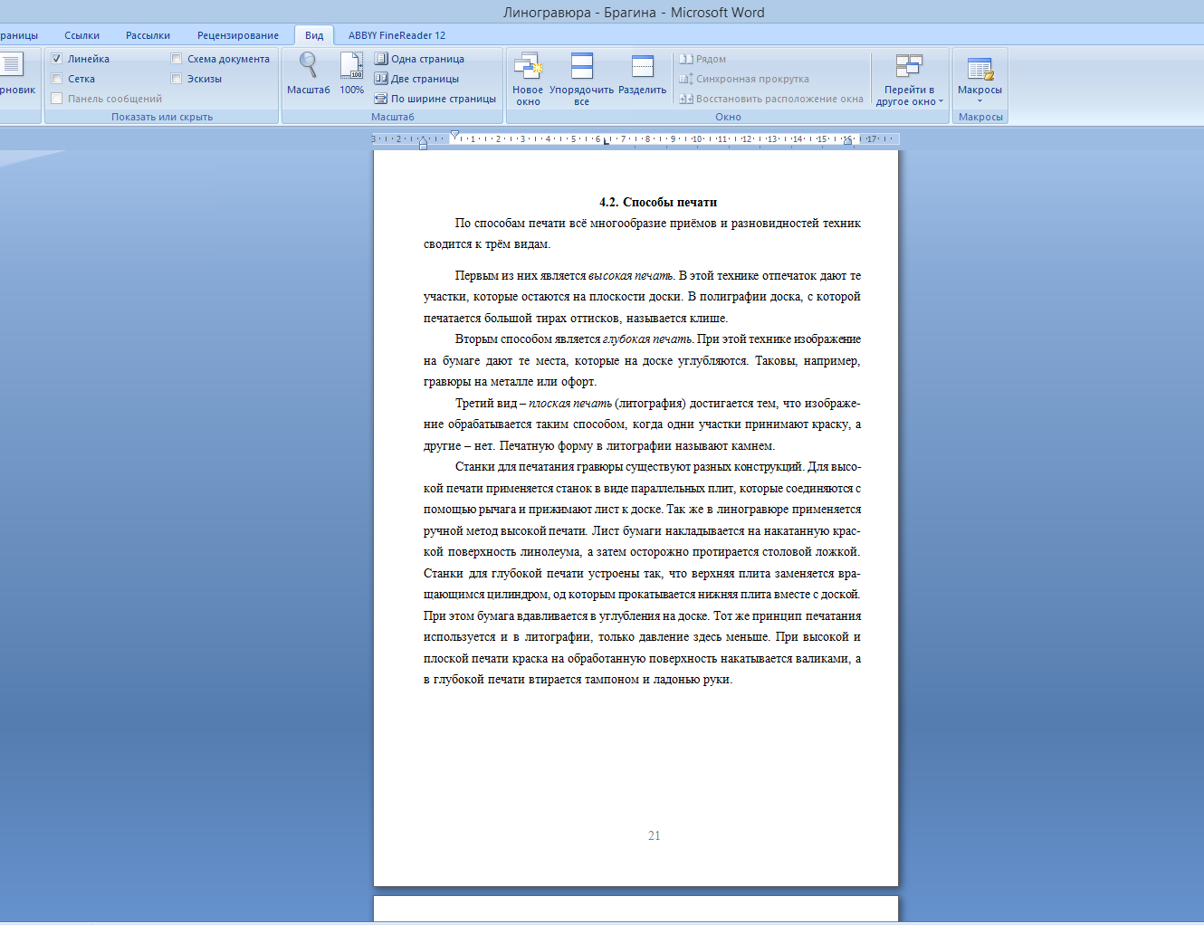

Slide 14
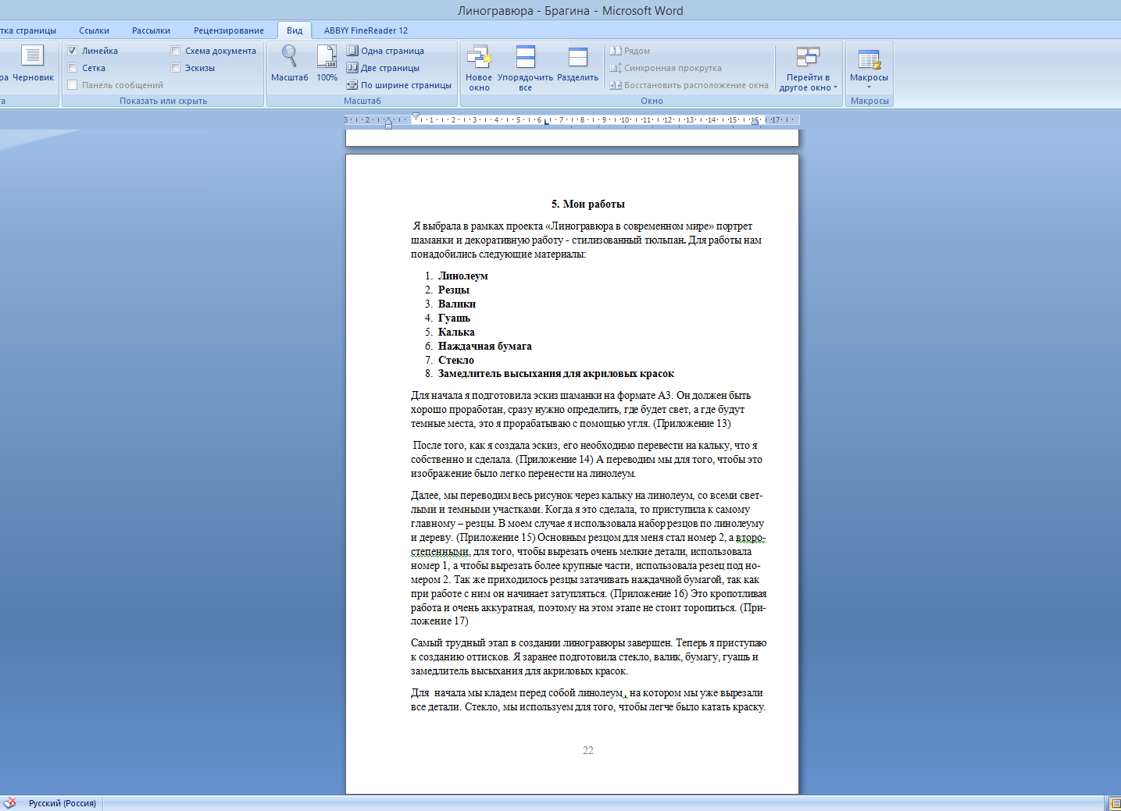

Slide 15
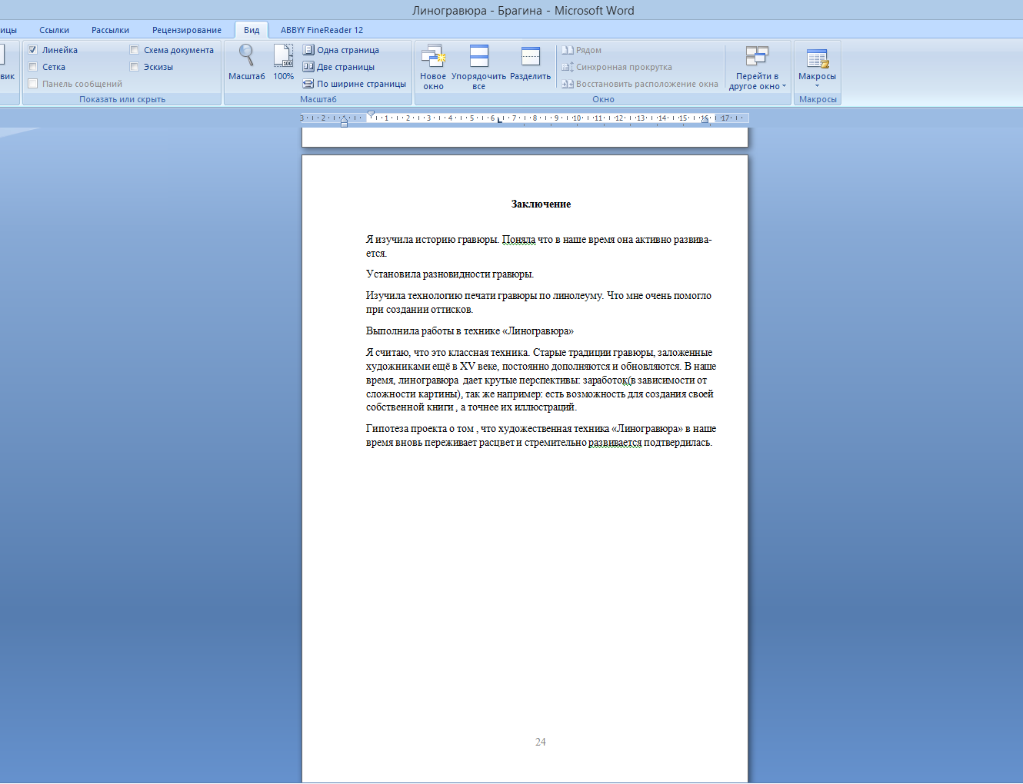

Slide 16
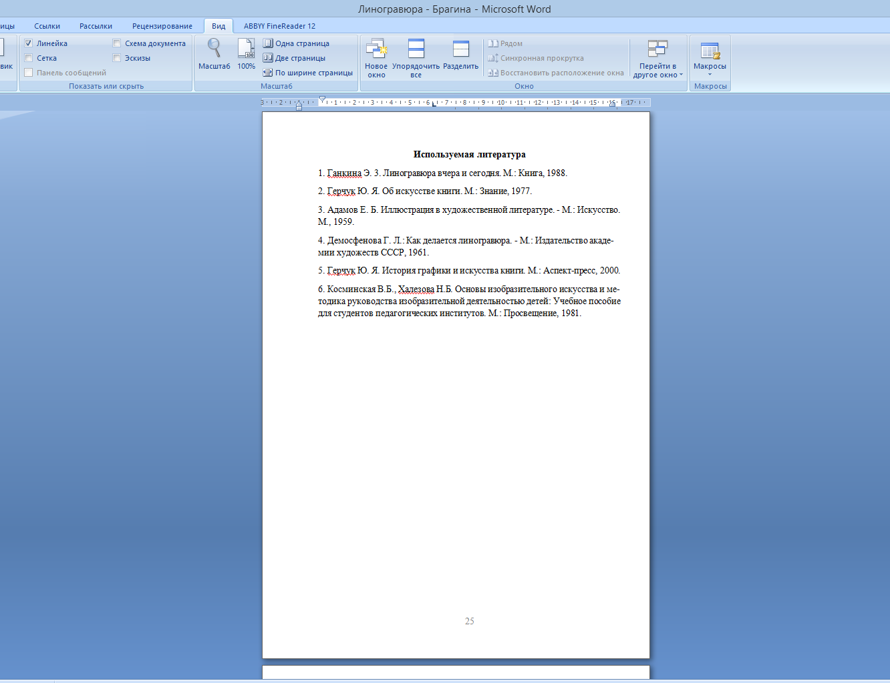

Slide 17
